Slide 1

10. НЕФТЬ - ЧЕРНОЕ ПЯТНО ГОЛУБОЙ ПЛАНЕТЫ
Демонстрационный материал к учебно-методическому пособию
для средних классов средней школы “Экология окружающий среды”
ОФ “Центр “Содействие устойчивому развитию”
ГУ “Управление природных ресурсов и регулирования природопользования акимата Мангистауской области”

Slide 2
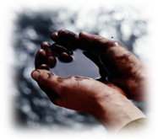
Сегодня нефть
Это бензин, керосин, краски, лаки, протезы суставов, сердечные клапаны, клей, детские игрушки, пластик, пленки, автомобильные шины, моющие средства, колготки, рубашки, куртки, искусственные удобрения, компакт-диски, ковровые покрытия, одноразовая посуда, косметика, средства против насекомых, взрывчатые вещества, ведерки для льда, теплоизоляционные зубные пломбы и многое другое.
Казахстан по запасам нефти занимает 12 место в мире. Запасы нефти сосредоточены в Атырауской, Мангистауской, Актюбинской, Западно-казахстанской, Кызылординской и Карагандинской областях.
В настоящее время в Казахстане 14 нефтяных бассейнов и 172 месторождений нефти и газа. В республике в год добывают примерно 75 млн. тонн нефти.

Slide 3

Чем опасна нефть?
Сжигание нефтепродуктов высвобождает углекислый газ в атмосферу, так что все большее количество ученых склонно полагать, что большой процент содержания углекислого и других газов в атмосфере приведет к смене климата на планете. Эти изменения могут привести к ряду экологических катастроф, среди которых будут непредсказуемые изменения погоды и таяние полярных льдов.
Нефть и ее производные, пролившиеся из танкеров в результате морской аварии, нарушают экосистемы. Количество разлитой нефти разнится от нескольких сотен тонн до нескольких сотен тысяч тонн.

Slide 4

Решите следующую задачу:
Ежегодно, вследствие аварий на нефтепроводах и танкерах, промышленных и транспортных выбросов, мойки автомашин, судов, цистерн и трюмов танкеров, в Мировой океан попадает 14 млн. тонн нефти. Один грамм нефти или нефтепродуктов способен образовать пленку на площади 10 м² водной поверхности.
Определите площадь ежегодного загрязнения мировых водоемов.

Slide 5
Рамочная конвенция
Президент Казахстана Нурсултан Назарбаев подписал закон о ратификации рамочной конвенции по защите морской среды Каспийского моря 4 ноября 2003 года.
Целью данной конвенции является защита морской среды Каспийского моря от загрязнения, включая защиту, сохранение, восстановление, устойчивое и рациональное использование его биоресурсов.
Одним из главных положений конвенции является принцип, согласно которому сторона, оказывающая неблагоприятное воздействие на бассейн моря, несет расходы по осуществлению мер предотвращения, контроля и снижения загрязнения морской среды Каспийского моря.

Slide 6
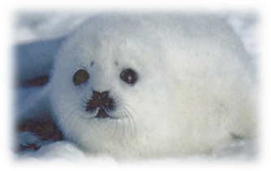
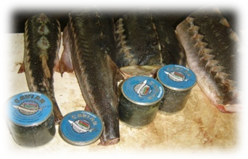
Для защиты природы необходимо: предотвращать аварии при добыче и транспортировке нефтепродуктов, в производстве использовать замкнутые циклы – использование воды и т.д.
Предложите другие возможные варианты:
______________________________________________________________________________________________________

Slide 7
Давайте мы с вами проведем лабораторную работу – очистим море от разлива нефти
Попытайтесь различными способами удалить «нефтяное пятно»:
задержать растекание при помощи шпагата;
убрать пятно при помощи пипетки;
поджечь масло (вот здесь вам понадобятся защитные очки);
засыпать песком.
Какой из способов, по вашему мнению, самый эффективный и безвредный для окружающей среды?

Slide 8
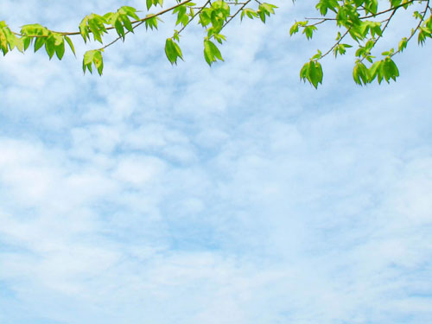
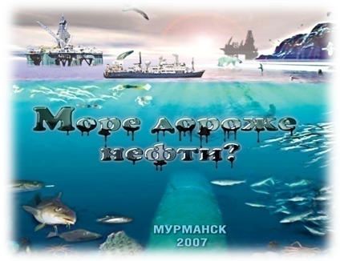
Домашнее задание
Согласны ли вы с тем, что написано на картинке?
Попробуйте сделать свой проект под этим название «Море дорожи нефти».
Предлагайте свои доводы, чтобы уменьшить загрязнение нефтью воды и суши.

